Slide 1
AA team project
9-Axis
Made by AA22
AA23

Slide 2
01
Week 14
Arduino Code
Node.Js Code
02
Week 15
목차
HTML Code
Colab.
03
Week 16
여기에는 내용을 입력해요
여기에는 내용을 입력해요

Slide 3
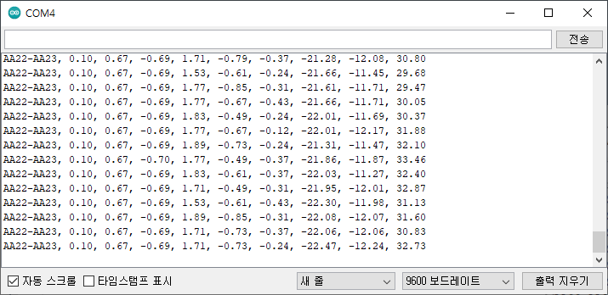
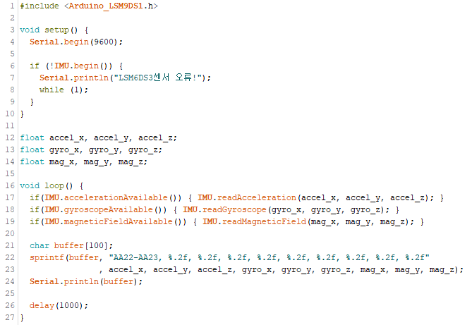
01
Arduino Code

Slide 4
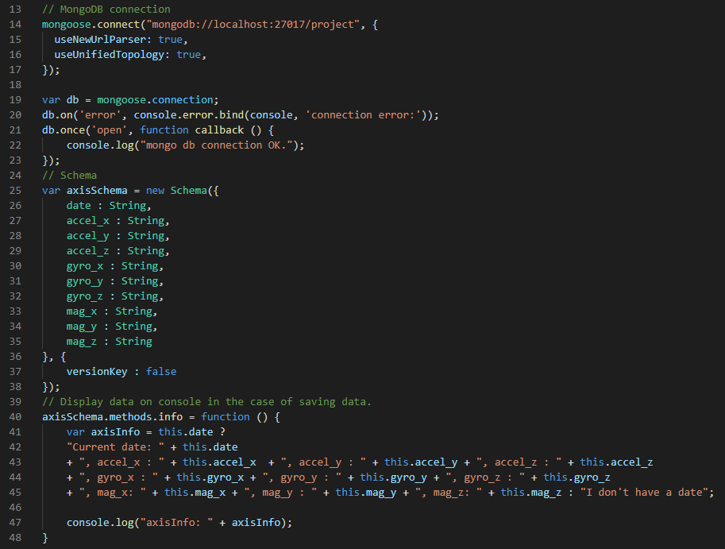
01
Node.js – Schema 설정

Slide 5
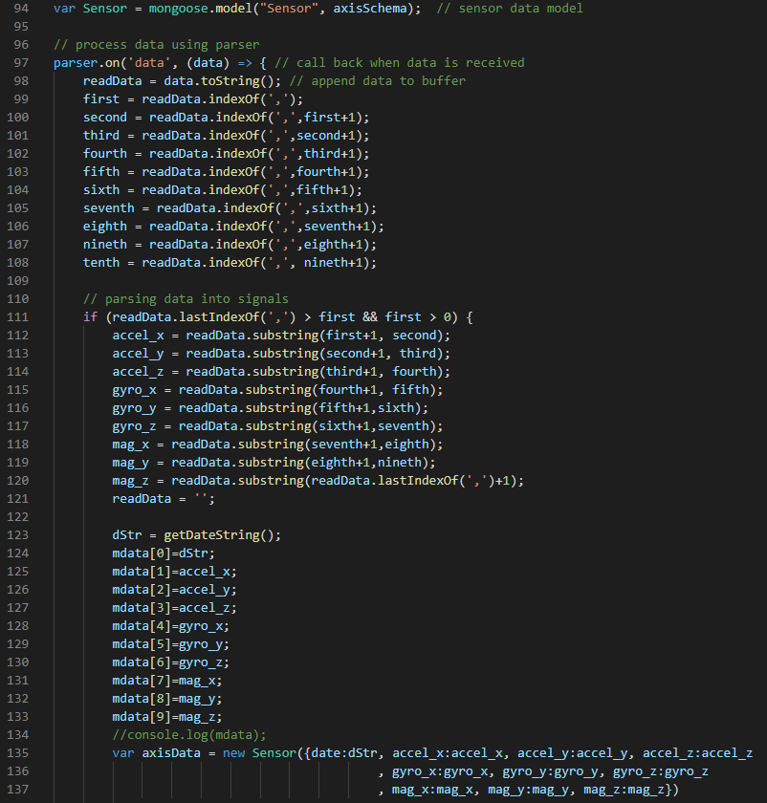
02
Node.js – Schema 설정

Slide 6
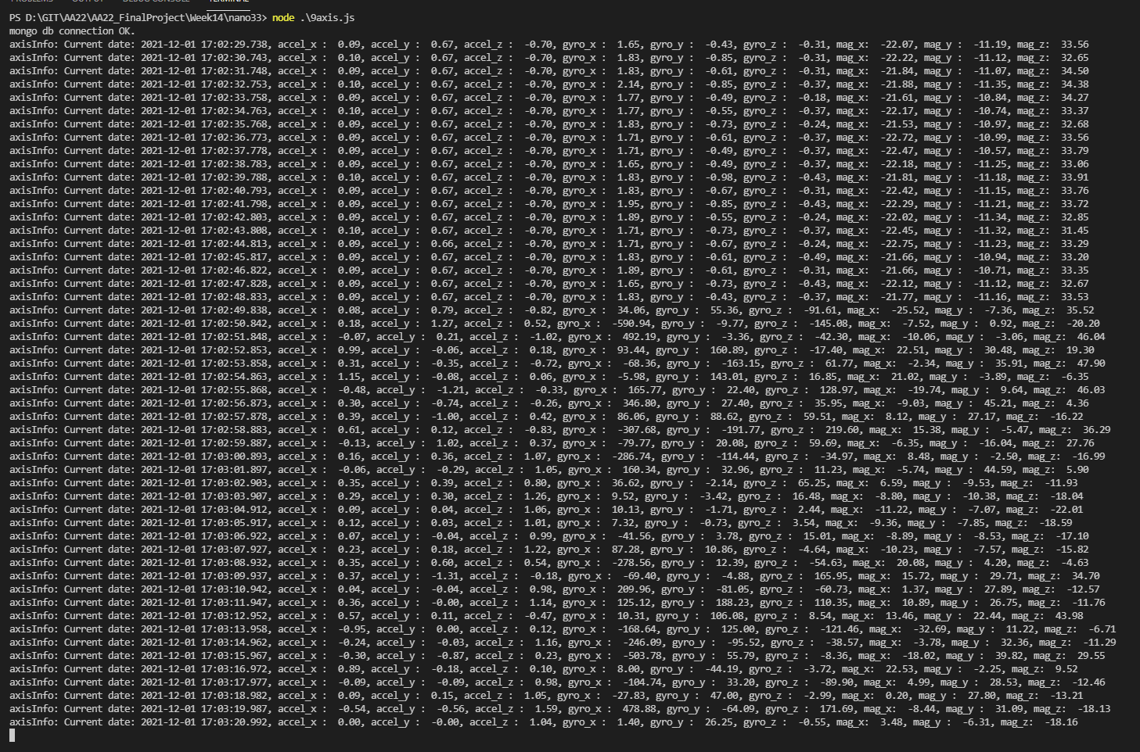
02
Node.js – Schema 결과

Slide 7
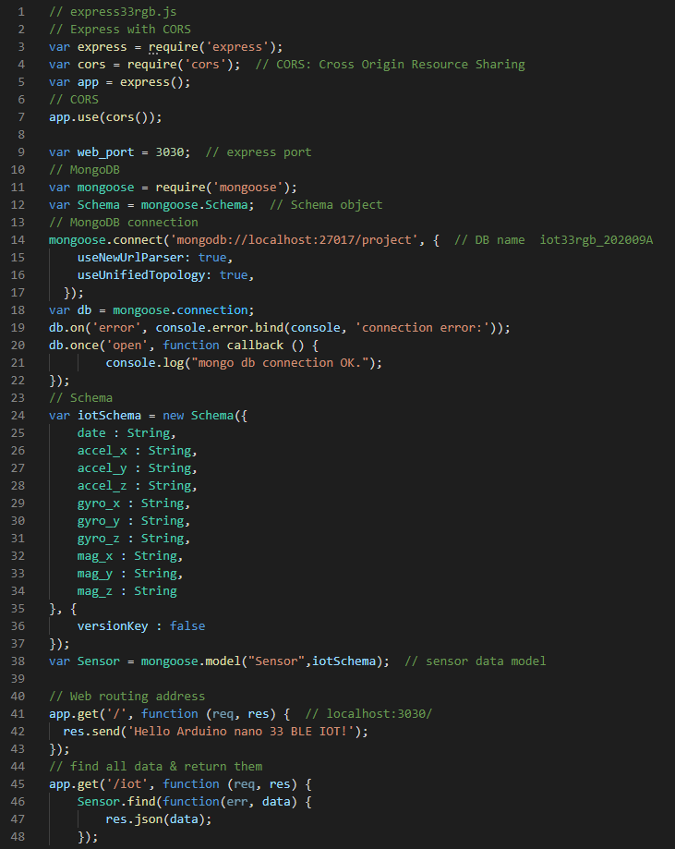
02
Node.js – Express서버 Schema 설정

Slide 8
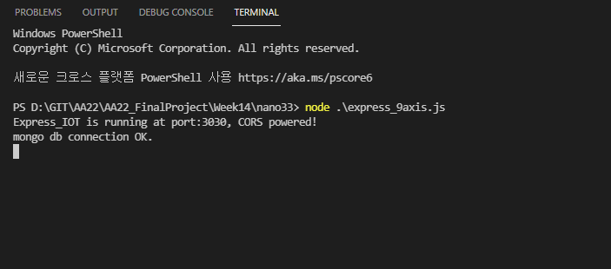
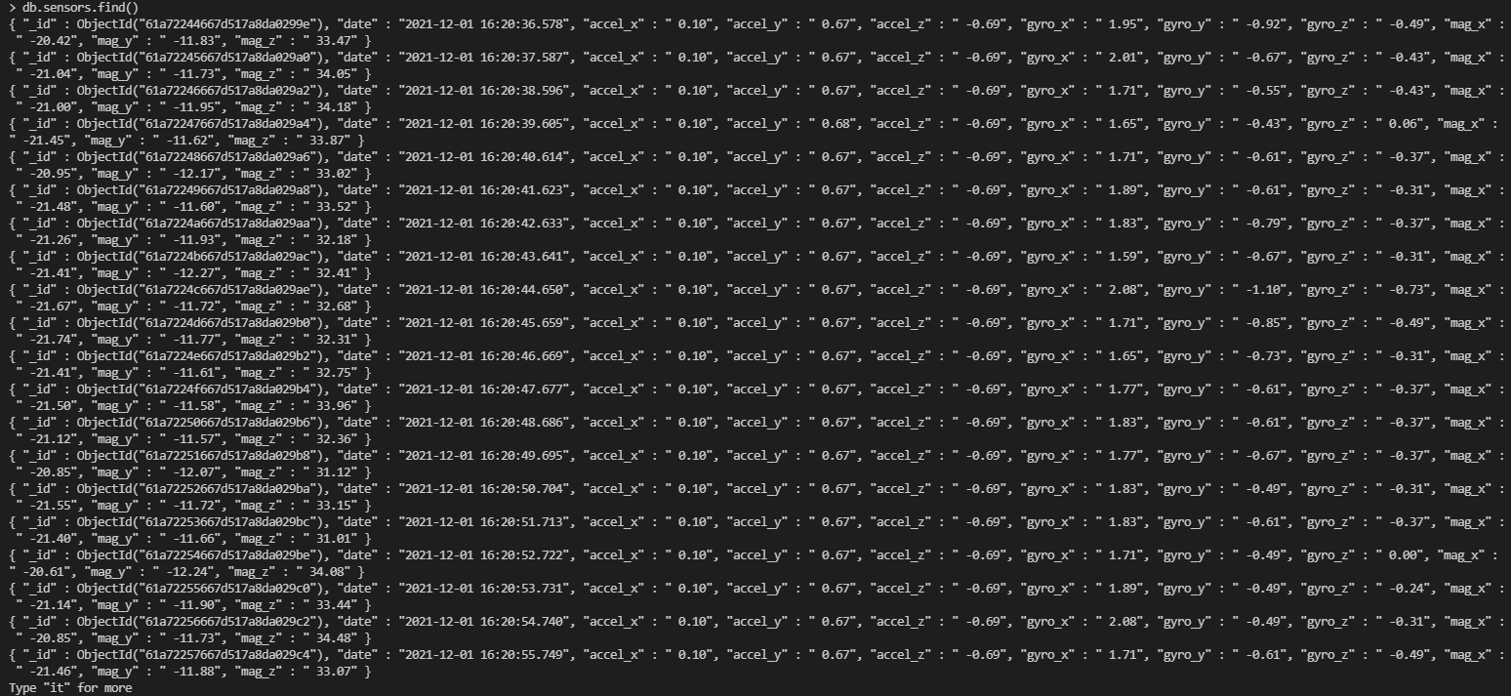
02
Node.js – Express 및 Mongo 실행

Slide 9
감사합니다

